Slide 1
مَركَزُ التَّربِيَّةِ الدّينِيَّة رُهبانِيَّةُ القَلبَين الأقدَسَين
يُقَدِّمُ كِتابَ الأَساسِيَّ السّادِس

Slide 3
اللِّقاءُ الثّامِن
آتٍ من بعيد

Slide 5
أَصدِقائي...
مين ناطرين نحنا و جايي من بعيد؟ شو رَح نَعمِل اليَوم؟

Slide 6
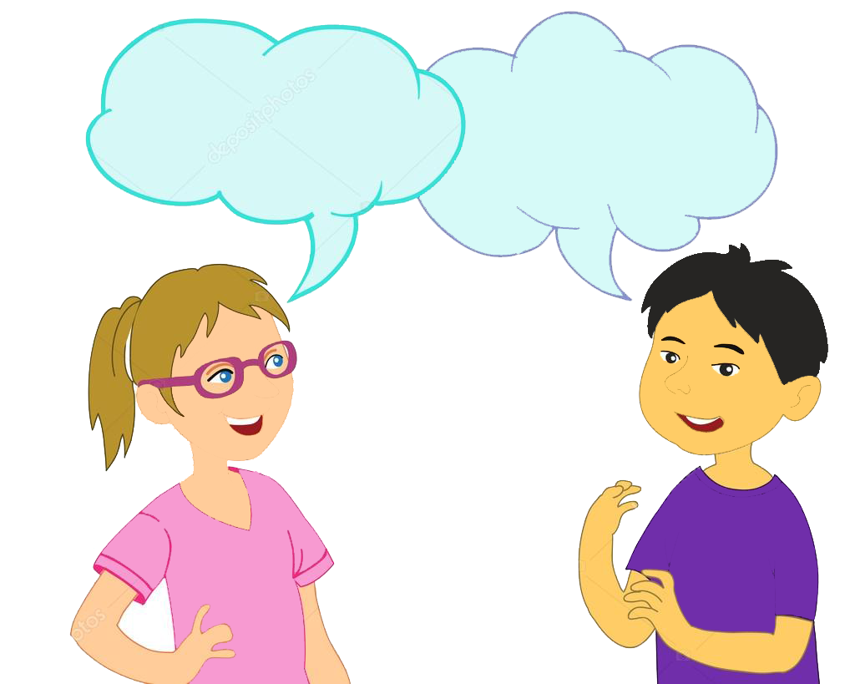
نِتنَبَّه إنّو كِلّ واحَد فينا بيقدَر شَخصيًّا إنّو يتحضّر لاستِقبال المَسيحِ بِحَياتو ويِنطرو
نعيش بِواسطِة جَسَدنا عَلامات الإِنتِظار

Slide 7
مين مِنكُن نَطَر شَخْص بيحِبّو أو حَدَث مهِمّ؟
أَيمَتى؟ كيف كانِت النَّطرَة؟

Slide 8
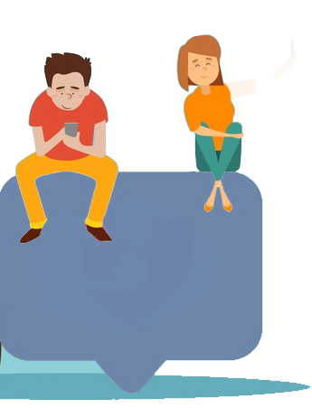
كِلّ واحَد فينا يِختار مَوقَف نَطَر فيه شَخص أَو حَدَث مهِمّ تَيجَسِّد بِحَركَات جِسمو ومِن دون ما يِحكي كيف عاش النَّطرَة!

Slide 9
برافو ومِن بَعد ما شِفْنا كيف جَسَّد البَعض «النَّطرة»، سْمَعو هَالقِصّة!

Slide 10
كان سَمِير ناطر بِفَارِغِ الصَّبرِ إنو يشوف عَمّو الجايي من البَرازيل بَعد ما غاب عِشرين سِنة عَن البَلد.

Slide 11
وراح هُوّي وأَهلو وسِتّو وجِدّو عَالمَطار لَيِستَقِبْلوا العَمّ!

Slide 12
وفَجأَةً ظهَر ع شاشة جَدوَل مَواعِيد الطّيرات إنّو الطّيارة الجايي من البَرازيل رَح تِتأخَّر ساعَة كاملِة!!!

Slide 13
وهَلّق كِلّ فَريق يجَرّب يجَسّد بِتَمثيليّة إيمَائيّة (من 3 دقائق) كيف عَاشِت العَيلة والأصدِقَاء هَالإنتِظار

Slide 14
عَرض التِّمثيلِيّات الإيمائِيّة
شو هِنّي عَلامات الإِنتِظار يَلْلي بَيَّنِت بِهَالتِّمثِيليّات؟
شو بيصير بَس يِخلَص الإِنتِظار؟

Slide 15
منِستَنتِج:
شُعور الإنسان هُوّي وناطِر ما بيتعَبّر عَنّو بالكَلامِ وحدو، بل فيه تَعابير حِسّيَّة وجَسَدِيّة... مَثَلاً
إنتَ وناطِر نَتيجِة إمتِحان يِمكن تِنقر بِأَصابيعَك عَالمَقعَد أو عَلى الحَيط دَلالِة عَلى العَصَبِيّة أو نَفاذ الصَّبر
إِنتَ وناطِر مَوعَد الرِّحلِة، بتضَلَّك تتطَلَّع عَالسّاعَة وتِنفُخ دَلالة عَالتَّعصيب مِن النّطرَة
إِنتَ وناطِر حَدا يوصَل بِتحِبّو، يمكِن تِفرُك إيدَيك
وتهِزّ بِإجرَيك دَلالة عَالتّعصيب مِن النَّطرَة

Slide 16
وهَلّق خَلّونا نفَكِّر بِعُمق:
اليَهود نَطَروا مَجيء المُخَلِّص،
والعَدرا نَطَرِت مَولِد ابنِها.
ونِحنا، مننطُر شي كِلّ سِنة مَجيء المَسيح؟ كيفَ مِنحَضّرلو قُلوبنا تيلاقي مَطرَح فيها؟

Slide 17
يَلّا رَقموا لائحَة إِنتِظار يَسوع تَتشوفوا قَدّيش ناطرينو بِشَغَف!

Slide 22
منِلتِقي الأسْبوع القادِم

